Slide 1
Formulación de Proyecto
Integrantes: Juan Pérez
Camila Cerda
Cristian Fritis
Jerson Lima
Kevin Rodriguez
Asignatura: Proyecto I
Profesor: Ricardo Valdivia Pinto
Fecha: 05/09/2019
Departamento: Depto. de Informática
Facultad: Área de ingeniería en computación e informática

Slide 2
Introducción
Como Formulación de proyecto necesitamos definir la estructura que tendrá el software, el diseño del robot , los movimientos que tendrá este y el diseño inicial de la aplicación para la App.

Slide 3
Objetivo General
Objetivo Específico
Se desarrollará un proyecto que consiste en construir un robot EV3, el cual tenga la capacidad de moverse y girar una lata llegando al objetivo de jugar Flip Tac Toe a través de instrucciones enviadas.
-Diseñar y construir un robot capaz de jugar Flip Tac toe.
-Desarrollar un programa en lenguaje Python que logre realizar los algoritmos traducidos para jugar Flip Tac Toe.
-Investigar e implementar un mecanismo de comunicación remota entre la interfaz y el robot.

Slide 4
Organización del equipo

Slide 5
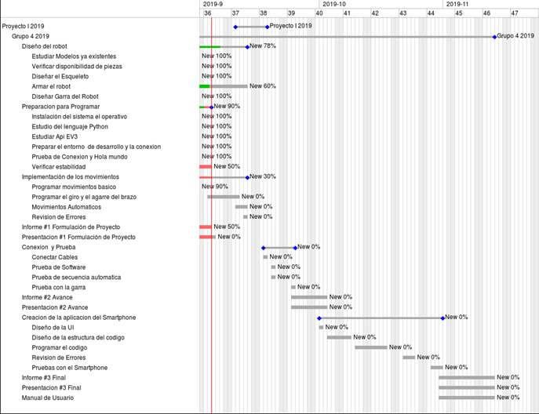

Slide 6
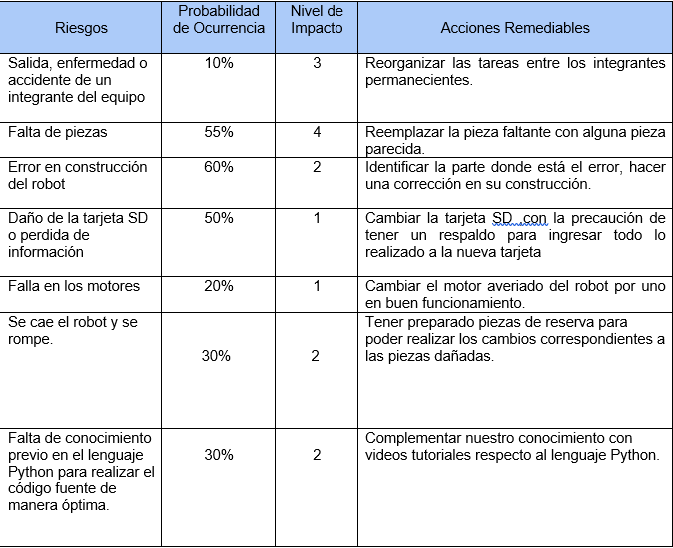
Plan de riesgo

Slide 7
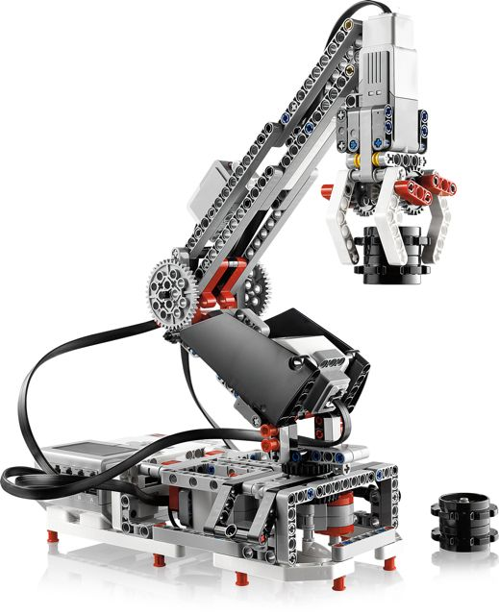
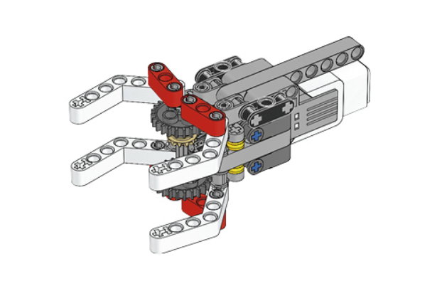
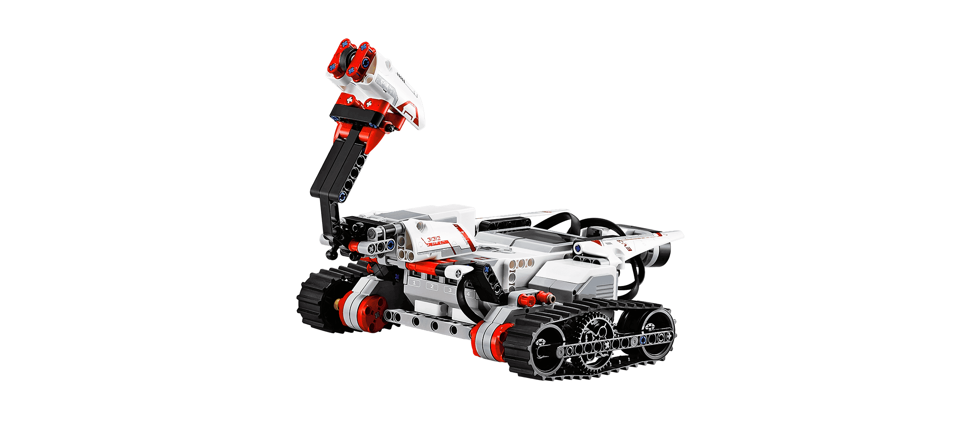
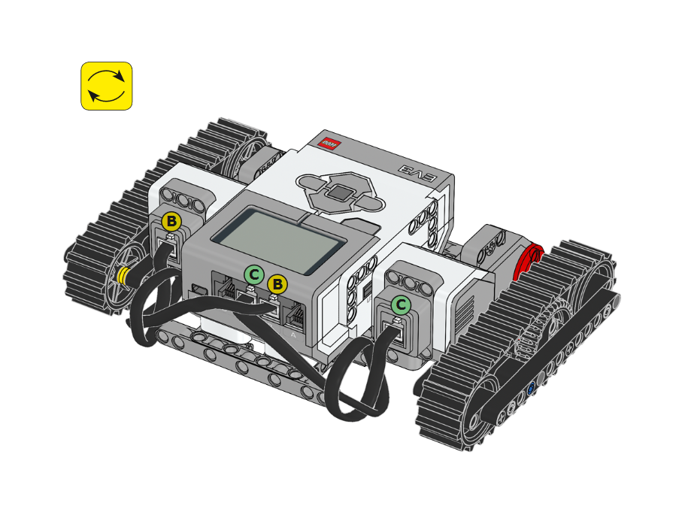
Diseño del Robot
Eficiencia Estabilidad

Slide 8
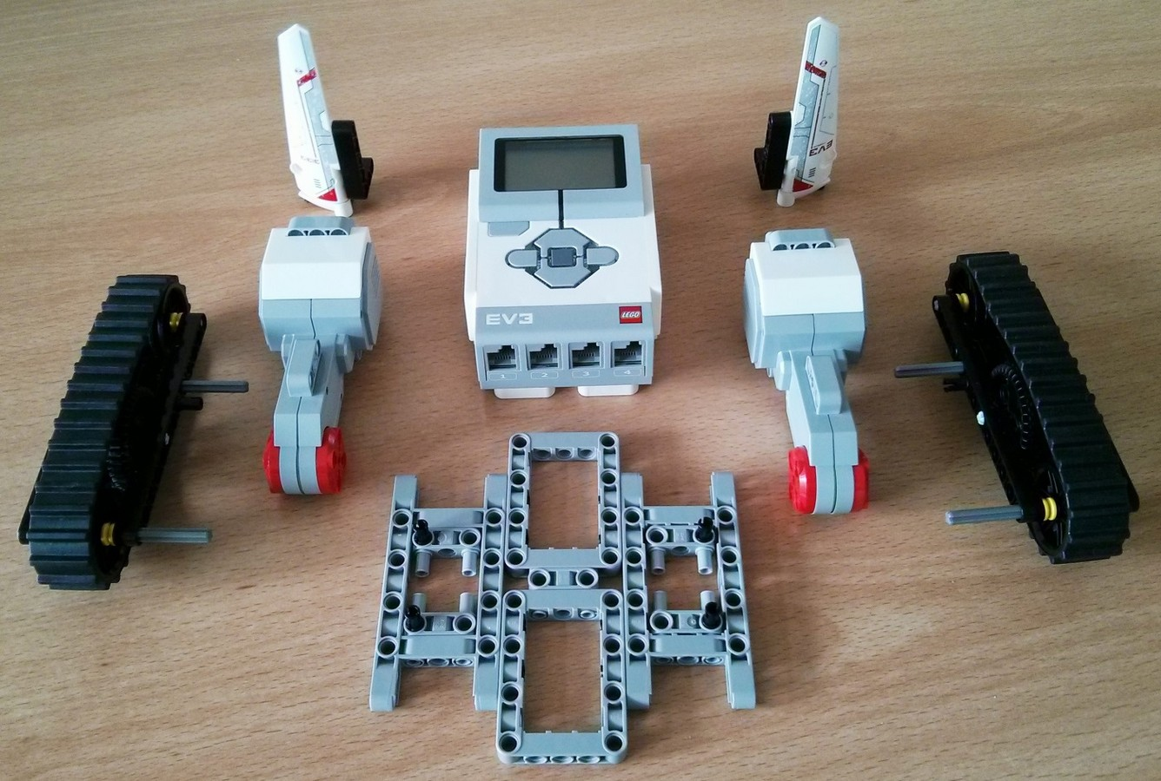
Diseño del Robot

Slide 9
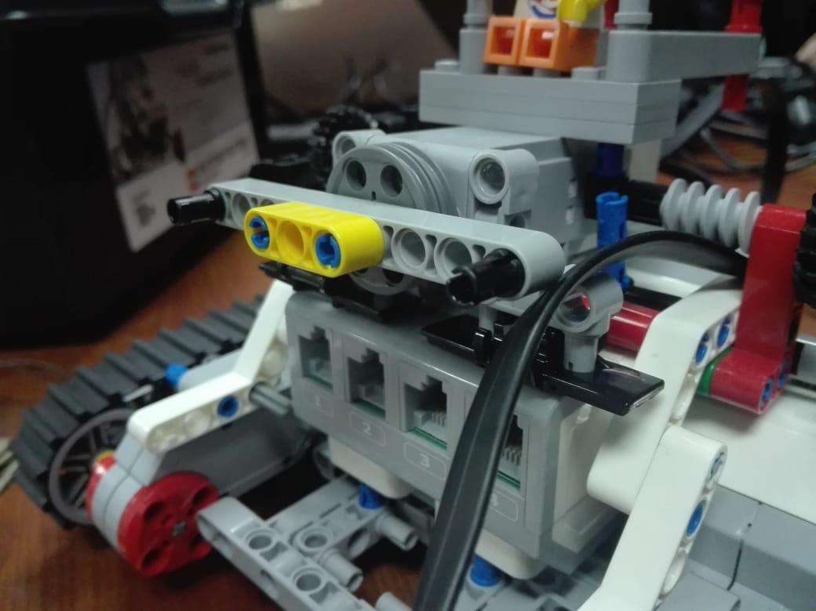
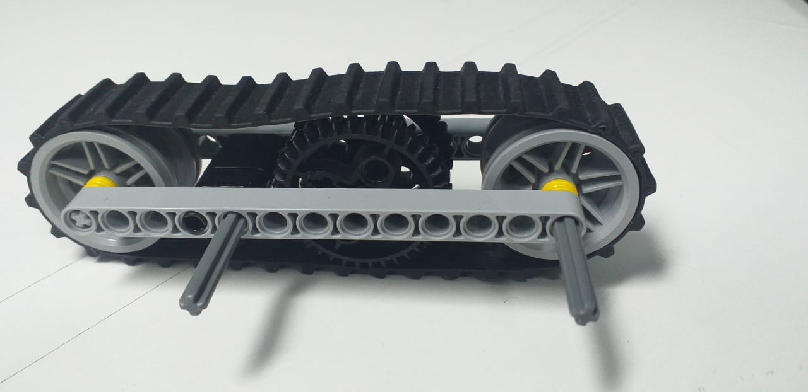
Movimientos
El robot contará con 4 movimientos básicos:
-Avance y retroceso.
-Giro izquierda y derecha.
-Rotación del brazo.
-Agarre de la pinza (agarrar y soltar).

Slide 10
Software
Para el software se usará la api de EV3dev en el lenguaje Python.
Los movimientos se ejecutarán como una serie de instrucciones definidas en funciones, esto facilitará la implementación de un sistema de comunicación con la aplicación del smartphone.

Slide 11
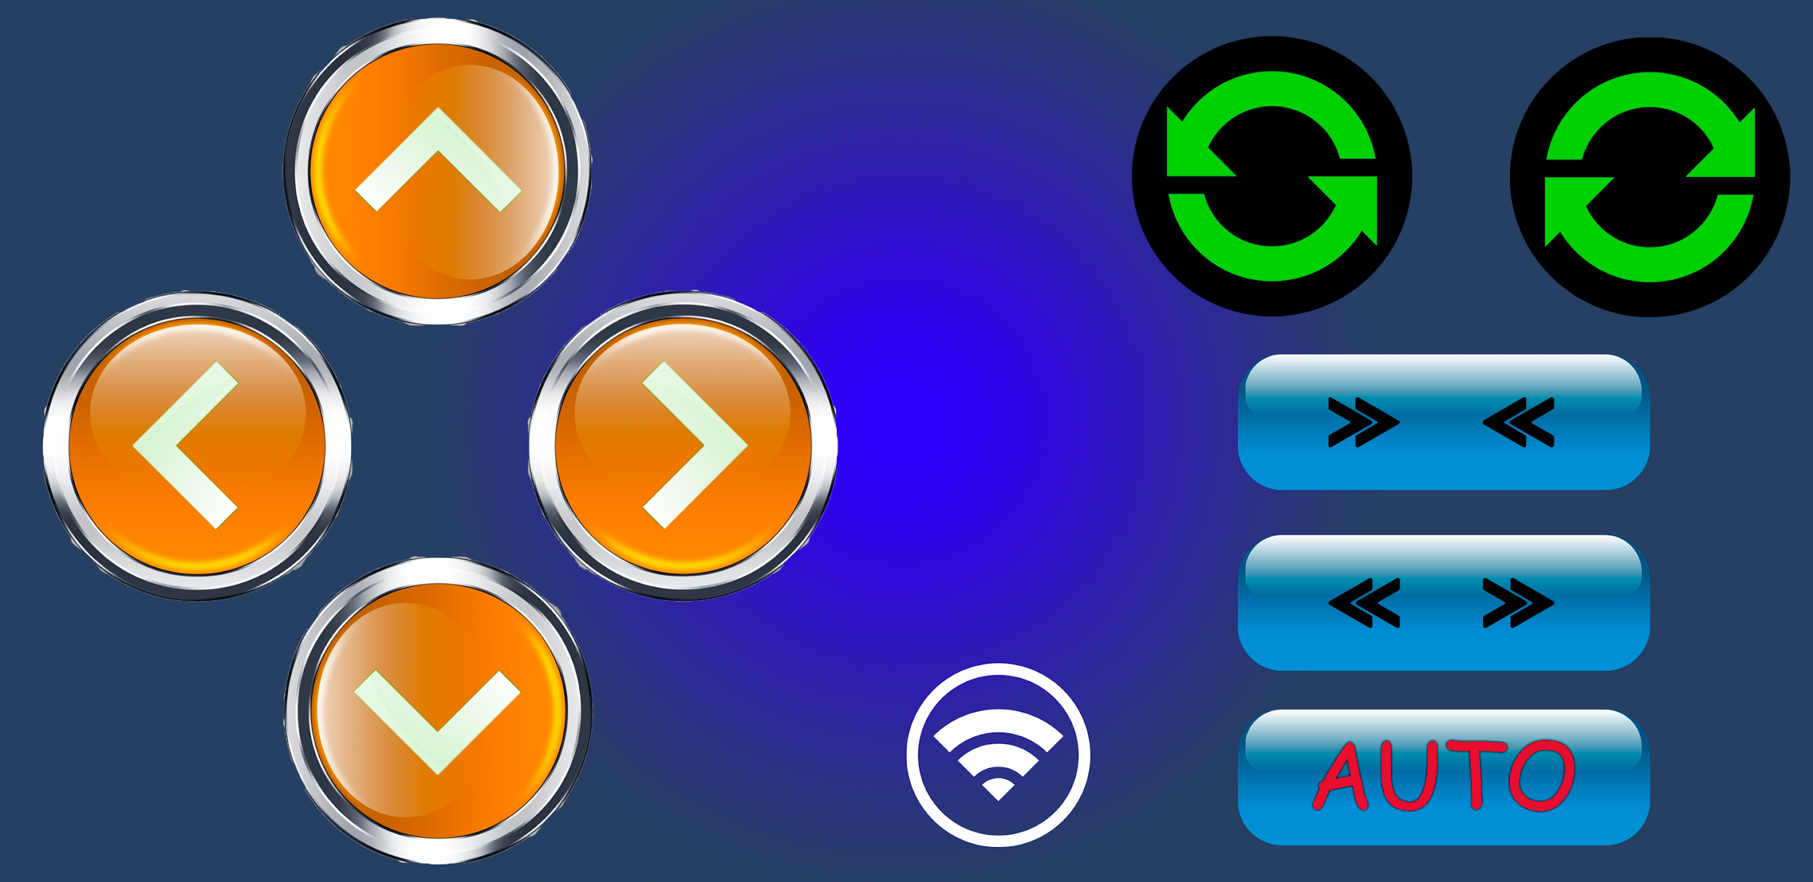
Aplicación Móvil

Slide 12
Referencias
https://buildmedia.readthedocs.org/media/pdf/python-ev3dev/latest/python-ev3dev.pdf
https://python-ev3dev.readthedocs.io/en/stable/
https://sites.google.com/site/ev3python/learn_ev3_python

Slide 13
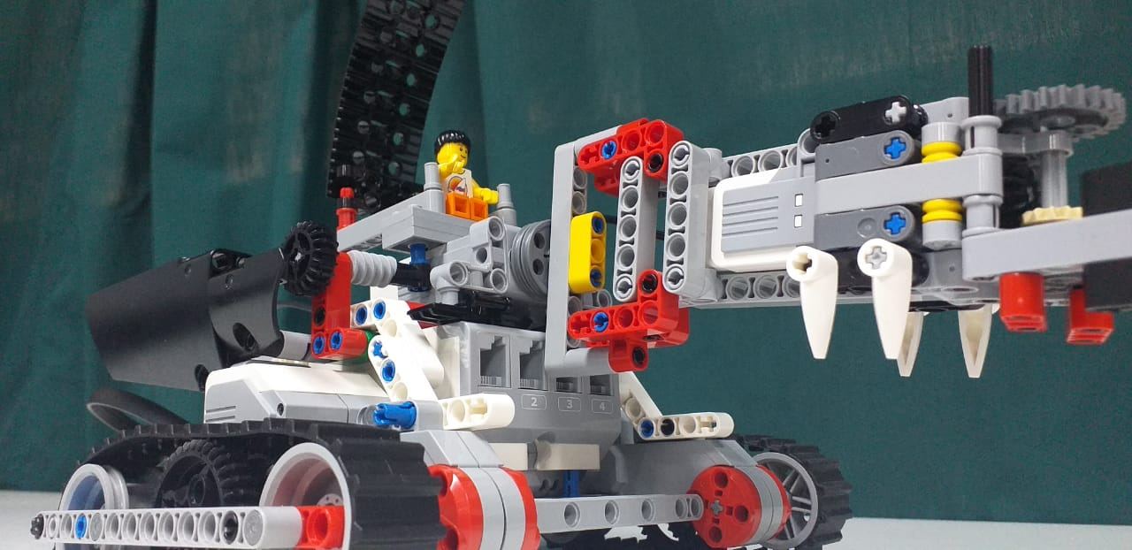
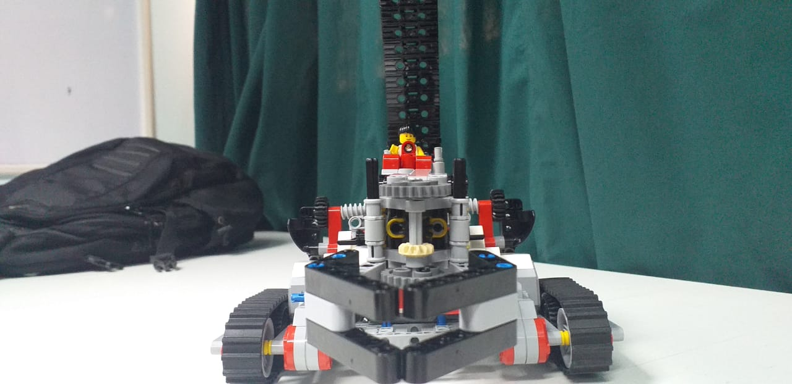
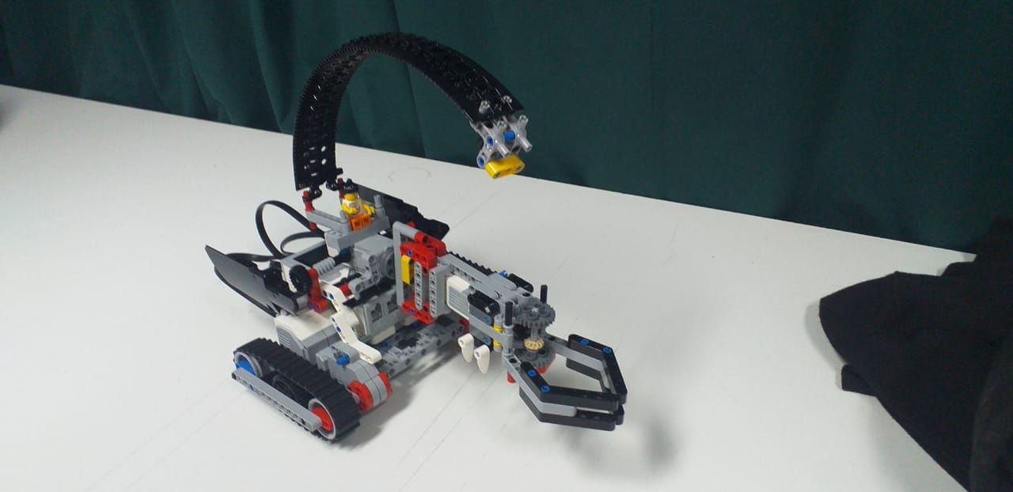
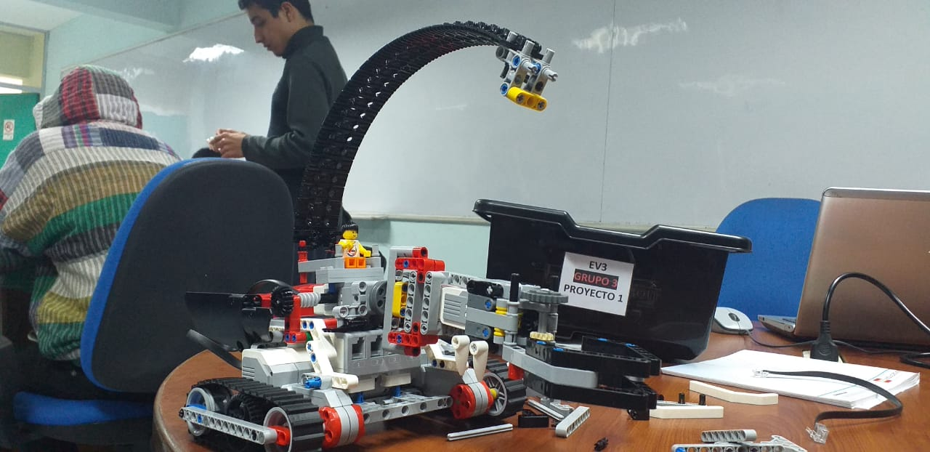
AHORA LA GUAGUA

